Slide 1
الوحدة الثانية
استخدام الوسائط المتعددة

Slide 2
الدرس الثالث
إدخال التحسينات على الصورة

Slide 3
لا تقلق إذا لم تكن صورك الرقمية مثالية أو بالجودة التي تريدها يتيح لك برنامج تحرير الصور على الحاسب إدخال العديد من التحسينات وتحرير وإصلاح العيوب في الصورة بما فيها العيون الحمراء والنقاط الداكنة.

Slide 4
إزالة العين الحمراء:-
في كثير من الأحيان ستظهر لديك صور الأشخاص بعيون حمراء. يتسبب الضو الساطع الصادر عن فلاش الكاميرا بهذه المشكلة.

Slide 5
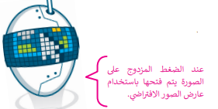

Slide 6
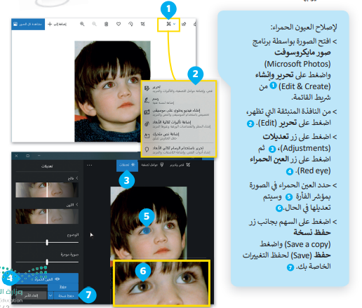

Slide 7
تحسين الصور
قد تحتوي صورك على بعض البقع الداكنة الصغيرة لوجود بعض الغبار على عدسة الكاميرا يمكنك تعديل الصورة والتخلص من هذه البقع بخطوات سهلة للغاية.

Slide 8
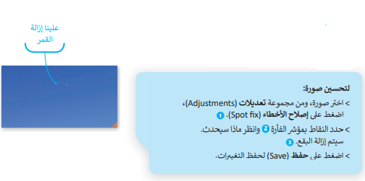

Slide 9
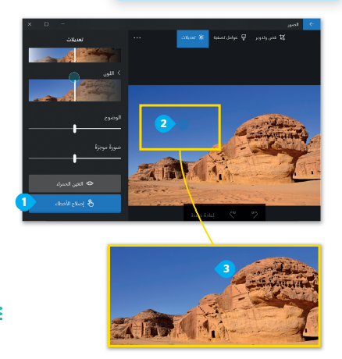

Slide 10
التدوير
يمكنك تدوير الصورة بالطريقة التي تريدها.

Slide 11
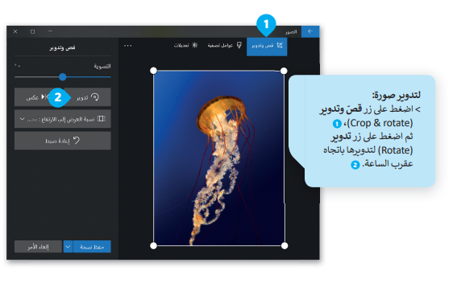

Slide 12
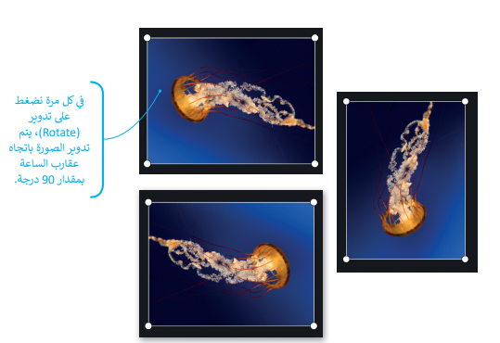

Slide 13
القص
يمكنك إزالة أجزاء معينة من الصورة وذلك لزيادة التركيز على عناصر أخرى فيها.

Slide 14
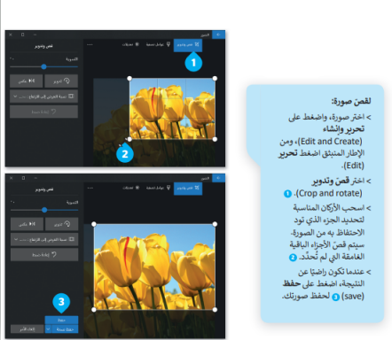

Slide 15
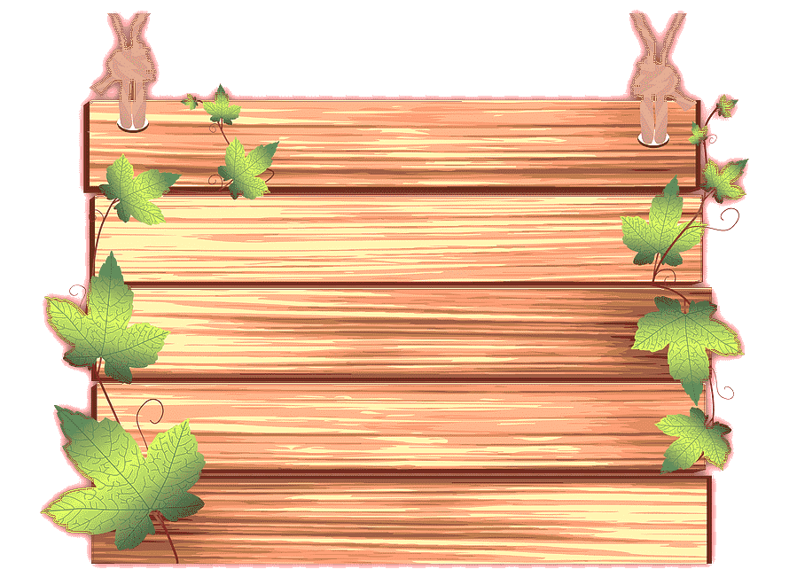
لنطبق معًا

Slide 16
تدريب 1

Slide 17
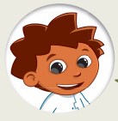
ابحث عن صورة فيها مشكلة العين الحمراء وقم بإصلاحها احتفظ فقط بالشخص الموضح من خلال قص باقي الصورة

Slide 18
تصفح الإنترنت وبمساعدة معلمك، ابحث عن صور لحيوانك المفضل
قم بتصحيح الصورة من العيوب ثم اختر عنصرا مميزا فيها وقم بقص باقي الصورة
يمكنك طباعتها أيضا إذا أردت

Slide 19
تدريب 2

Slide 20
إنشاء صورتك الخاصة
ربما تحتفظ بالكثير من الصور على حاسبك الشخصي، يمكنك التقاط صور مختلفة باستخدام الكاميرا الرقمية أو الهاتف الذكي أو الحاسب اللوحي ثم نقلها إلى جهازك. لن تكون جميع هذه الصور مثالية، فقد تحتوي بعضها على بعض العيوب، مثل: وجود نقاط صغيرة أو ظاهرة العيون الحمراء، ولربما قد ترغب بحذف بعض هذه الصور.

Slide 21
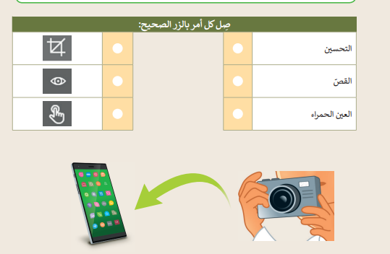
صل كل أمر بالزر الصحيح

Slide 22
تدريب 3

Slide 23
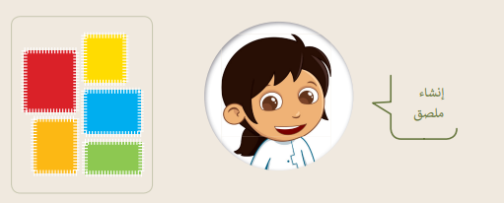
البحث عن التفاصيل

Slide 24
في مجلد (المستندات)، ابحث عن المجلد المسمى "تعديل_
G4.52.2.3 " وافتحه.
ستقوم بتحرير بعض الصور من أجل إنشاء ملصقاتك الخاصة.
فتح ملف الصورة "شجرة 2" باستخدام برنامج صور مايكروسوفت، ثم اضغط تحرير Edit من تحرير وإنشاء Edit & Create، أو تنظيم Organizeأو مشاركة Share ستشاهد بعض البقع الصغيرة في السماء في هذه الصورة. قم بتطبيق ما تعلمته مسبقا لإزالتها.

Slide 25
بنفس الطريقة افتح ملف الصورة أوراق الشجر وحاول عزل ورقة شجر من اختبارك، وذلك باستخدام الأمر قصن Crop۔

Slide 27
تدريب 4

Slide 28
كن محرر صور

Slide 29
يعيش في جدة
هذا وليد
الفاكهة المفضلة لديه هي الفراولة
يحب جميع أنواع الأطعمة

Slide 30
يحتوي مجلد المستندات على المجلد الفرعي "تعديل 1- g4.s2.2.3" حيث يمكنك العثور على الصور التي قد تحتاجها لإتمام عملك، عليك تحرير هذه الصور لإنشاء العرض التقديمي بشكل صحيح.

Slide 31
تدريب 4

Slide 32
قم بتصحيح المشكلات التالية في الصور السابقة:

Slide 33
قم بإصلاح العيون الحمراء في صورة "الولد"
قم بإزالة البقع الصغيرة في السماء في صورة "جدة"
قم بتدوير الصورة المقلوبة في صورة " الهرم الغذائي"
قم بقص فاكهة الفراولة من صورة "الفاكهة"

Slide 34
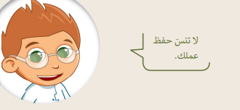
أنشئ ملف وورد جديد باسم "عرض تقديمي" في المجلد " تعديل 1-g4.s2.2.3" ، واكتب النص كما في الصفحة السابقة وأدخل الصور المعدلة في مواضعها المناسبة.

